Slide 1
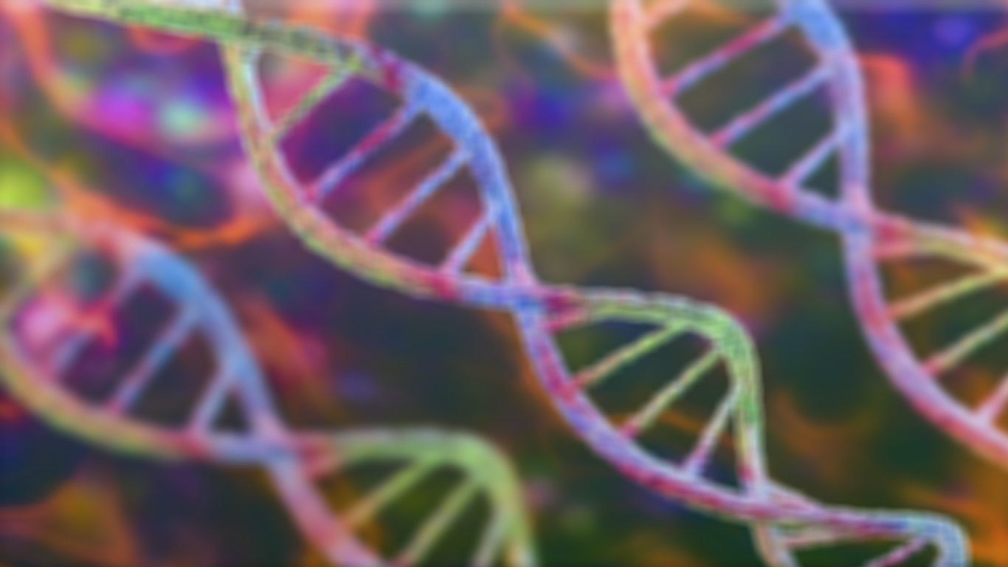
BIOLOGIA
MEIOSE
Feito por: João Gabriel Monteiro Pacheco

Slide 2
BIOLOGIA
MEIOSE
E mais umas coisinhas...
Feito por: João Gabriel Monteiro Pacheco

Slide 3
O que é a Meiose ?
Além da Meiose, também temos a Mitose, onde as duas são tipos de divisão celular, responsáveis pela criação de novas
células e garantem que o número de cromossomos nos seres vivos seja sempre contínuo
Mas no caso da Meiose , ela é responsável pela formação dos gametas haplóides com 23 cromossomos, que levam a metade de informações genéticas do ser vivo.

Slide 4
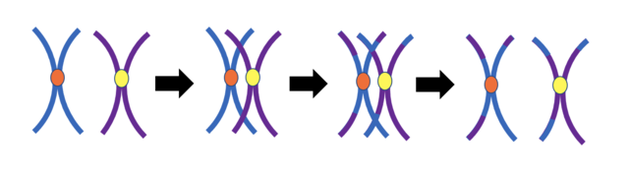
INDO MAIS A FUNDO
Fases essas que são nomeadas de meiose I e meiose II, onde cada uma delas possui tanto um prófase, metáfase, anáfase, telófase e uma citocinese. Embora semelhantes, existem eventos que só acontecem na meiose.
Esse processo da Meiose é dividido em “fases”, para formar células com um lote de haploide de cromossomos.
Após a duplicação cromossômica, se inicia o evento meiótico com a prófase I, onde o material genético se condensa e começa a se ligar aos microtúbulos. No processo os cromossomos homólogos (possuem mesmo tamanho e genes para a mesma característica, como a cor da pele) são posicionados um do lado do outro. Enquanto acontece esse pareamento dos cromossomos, eles podem trocar de informações genéticas entre si, etapa essa conhecida como crossing-over.
Significa que cromátides homólogas podem trocar genes e adquirir novas configurações. De certa forma, essa mistura das informações genéticas permite que genes diferentes interajam entre si e garantem uma variabilidade de características para os indivíduos.
Imagem ilustrativa

Slide 5
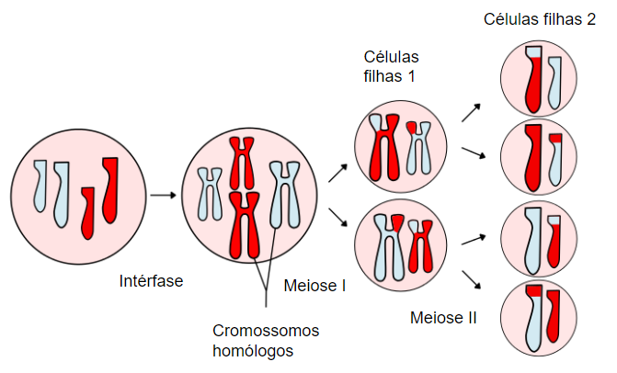
INDO MAIS A FUNDO (2)
Depois desse momento, se inicia a metáfase I e além disso os cromossomos mudam sua posição para o meio da placa celular. Sempre importante perceber também que cada cromossomo homólogo está relacionado com a extremidade “oposta” da célula.
Por causa desse fator, durante a anáfase I ocorre a divisão do material genético, de forma que cada “polo celular” terá um cromossomo homólogo. E por último e não menos importante a telófase e a citocinese auxiliam o nascimento de duas células haplóides, com a metade de números de cromossomos da célula mãe.
E a partir desse ponto se inicia a “meio II”. Mas agora a prófase II promove uma nova condensação dos cromossomos nas células haploides. Onde não há replicação do material genético e o processo começa a se encaminhar para a metáfase II, que é quando o material genético se posiciona no centro do citoplasma celular. Então as estruturas celulares iniciam a anáfase e então cada cromossomo é dividido em 2 cromátides, depois a telófase II forma dois polos haploides com cromossomos simples, com a divisão citoplasmática da citonese.

Slide 6
DIFERENÇAS ENTRE MEIOSE E MITOSE
Mitose
Uma única divisão celular.
Forma duas células diploides idênticas.
Não garante variabilidade genética.
Chamado de processo equacional, porque forma células com a mesma quantidade de material genético.
Ocorre em células somáticas ou autossômicas.
A anáfase separa cromátides irmãs.
Garante o desenvolvimento, crescimento e reparo das células em plantas e animais.
Meiose
Duas divisões celulares.
Forma quatro células haploides.
Garante variabilidade genética por meio do crossing-over que ocorre na prófase I.
Processo reducional, porque forma células haploides a partir de células diploides.
Ocorre nas células germinativas, como nos óvulos e espermatozoides.
A anáfase I separá cromossomos homólogos e a anáfase II separa cromátides irmãs.
Garante a reprodução e propagação da espécie.

Slide 7
Isso é tudo que “EU” tenho a dizer sobre a Meiose e oque ela é, como ela funciona e algumas diferenças a seu semelhante

Slide 8


